Slide 1


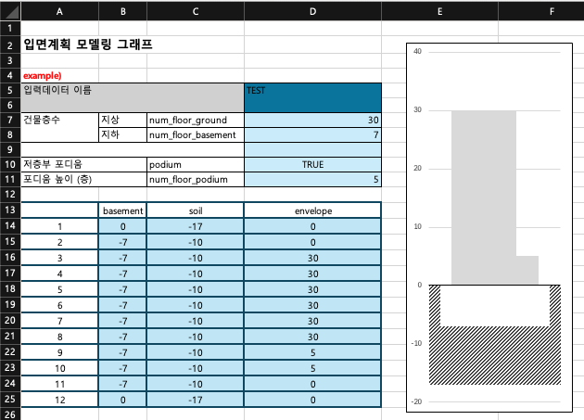
React: building-section-chart.js
Excel: building_section_chart.xlsx ← 참고
Python: building_section_chart.py ← 차트이미지출력참고
그래프 속성
그래프 종류: 누적 막대그래프
막대색상
계열 | 면색상 | 선색상
basement | gray | 없음
soil | dark gray | 없음
envelope | gray | 없음
X축
글자색 | 없음
축 선 색상 | black
범위 | 1~4
Y축
글자색 | 없음
축 선 색상 | 없음
차트 스타일 설명
최대한
이 디자인과 유사하게 표현

Slide 2
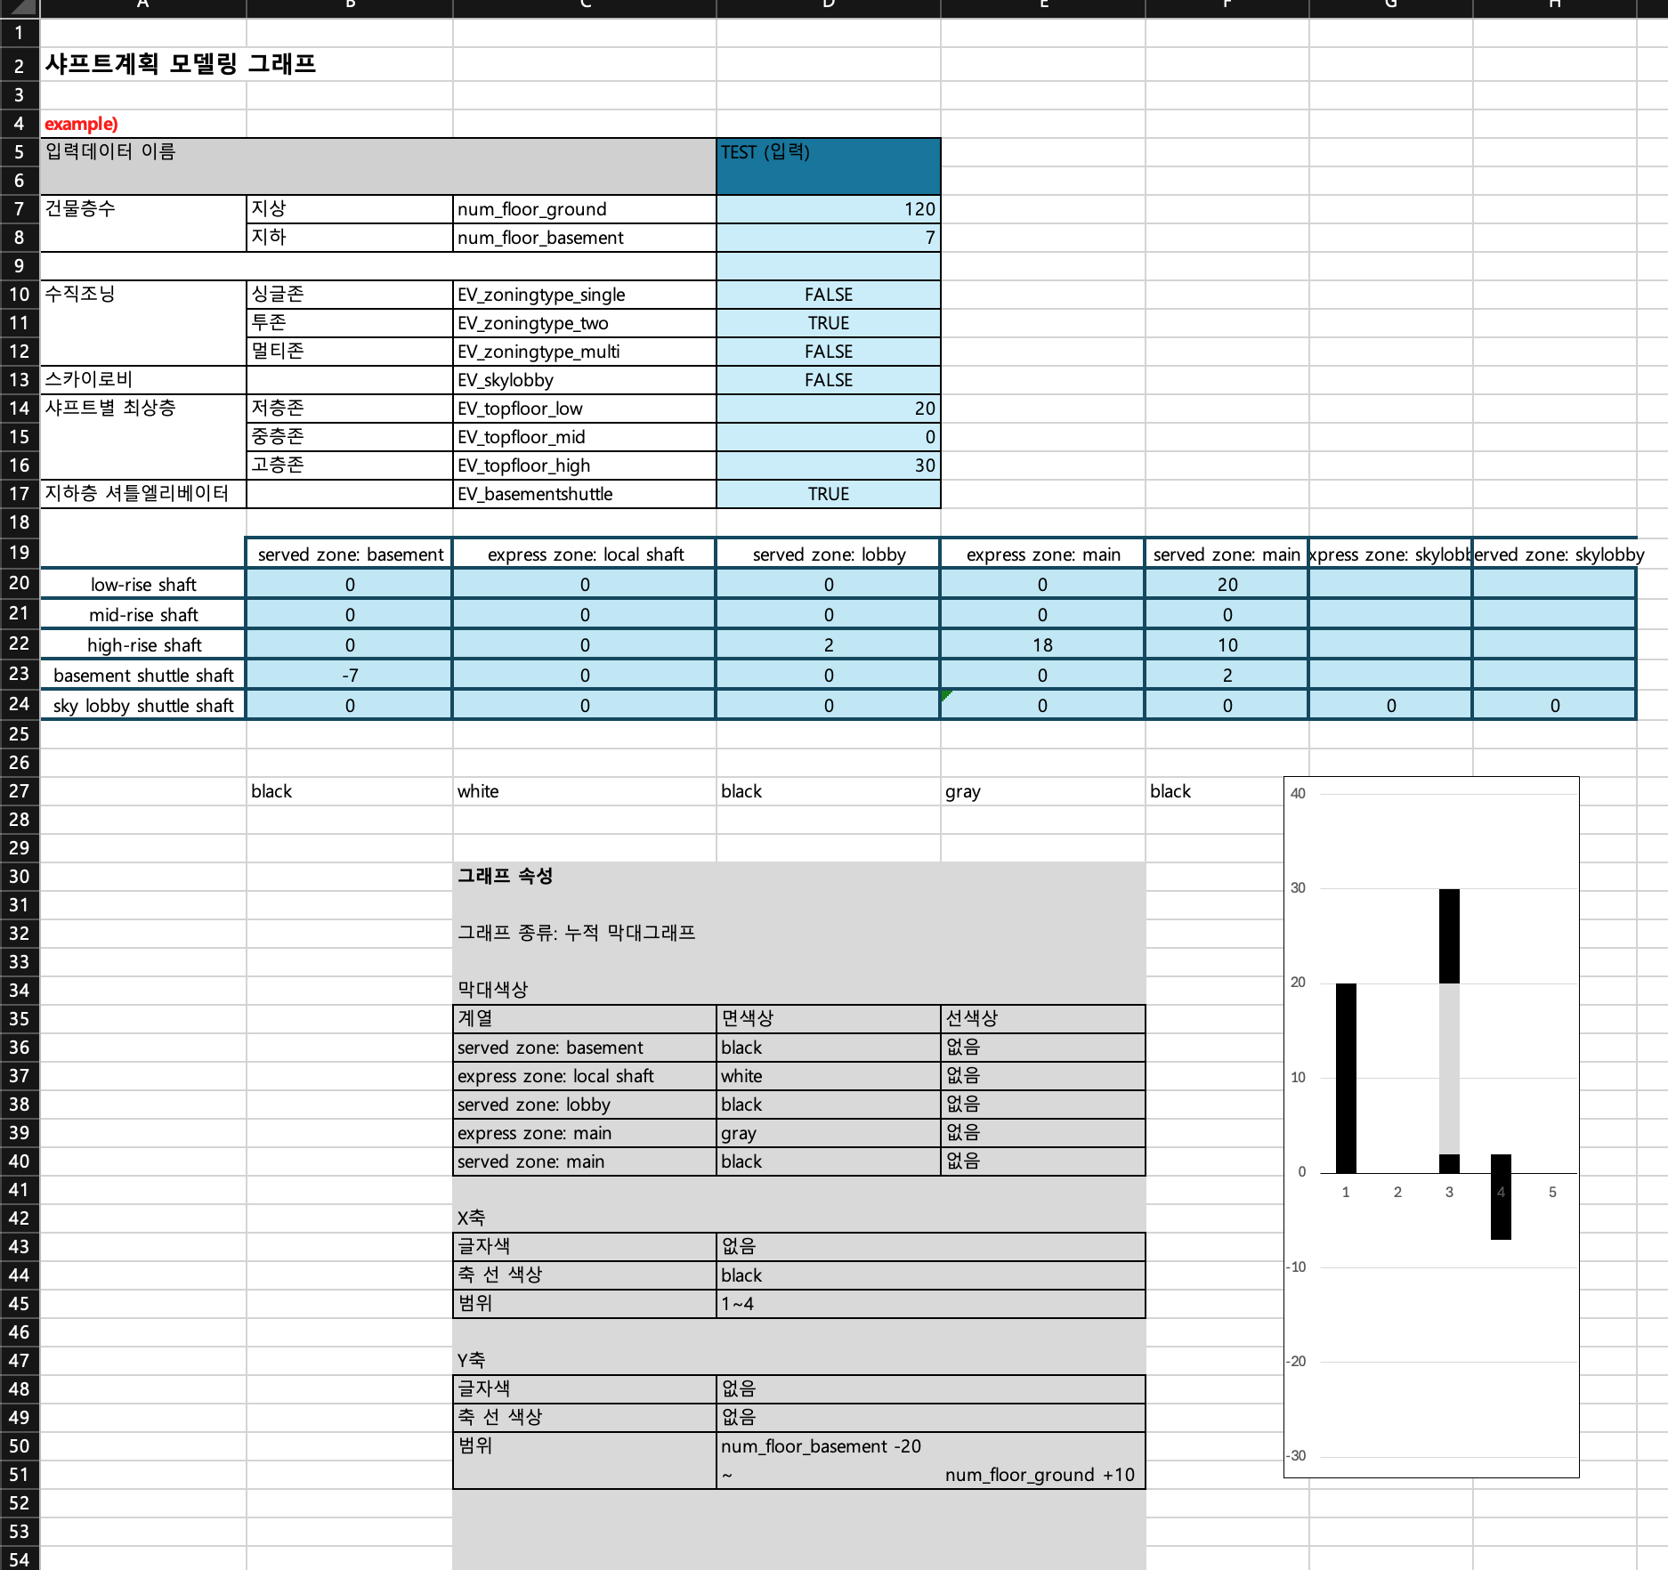

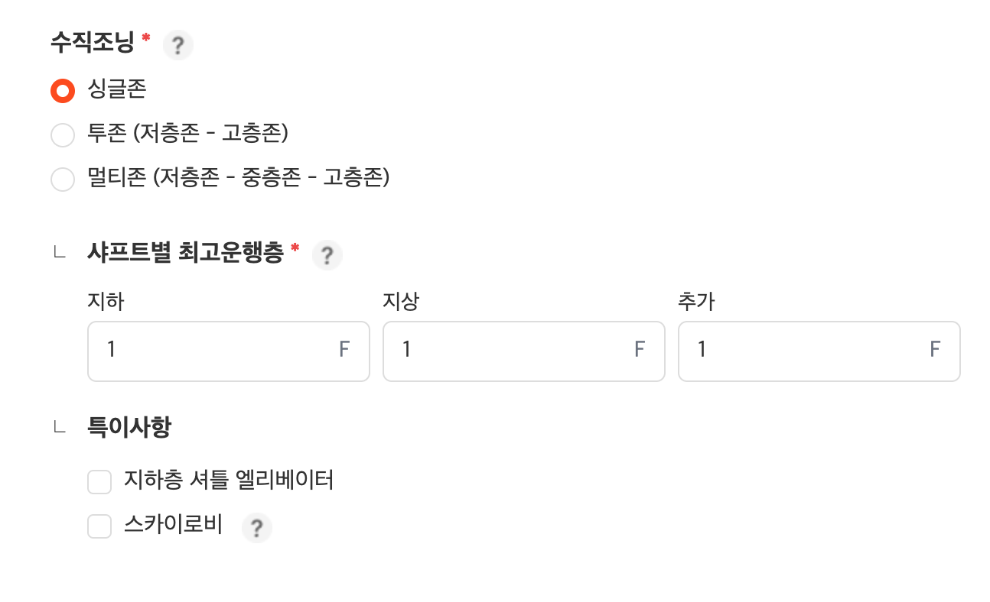
최대한
이 디자인과 유사하게 표현
React: elevator-shaft-analyzer.js
Excel: elevator_shaft_analyzer.xlsx ← 참고
Python: elevator_shaft_analyzer.py ← 차트이미지출력참고
차트 스타일 설명

